Slide 1
Самые необычные дома мира.

Slide 2
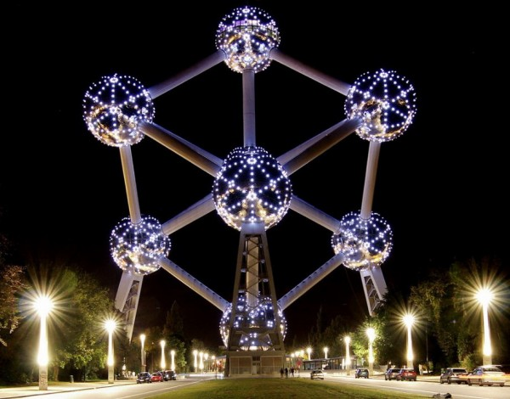
Атомиум в Брюсселе.(Бельгия)

Slide 3
Атомиум – символ Брюсселя.
Если вы когда-нибудь окажитесь в Брюсселе, то не поленитесь сесть в 81 трамвай и доехать до конечной остановки "Хейсель". Здесь, после череды однотипных европейских строений, вашему взору откроется масштабный и величественный монумент – памятник безграничным мирным возможностям атомной энергии.
Это и есть символ Брюсселя – Атомиум – огромная, блестящая модель молекулы железа, увеличенная в 165 000 000 000 раз.
В наше время об Атомиуме помнят в основном люди старшего поколения. Изначально, этот монумент, как и многие памятники, возведённые во времена "холодной войны" имел международное значение.
Кроме того, Атомиум это ещё и захватывающий аттракцион. Во-первых, это прекрасная смотровая площадка, на которую ведёт один из самых быстрых лифтов Европы. Всего за 20 секунд вы окажитесь на высоте 102 метров, откуда открывается прекрасная панорама Брюсселя. Во-вторых, в Атомиуме также можно переночевать или посетить местное кафе.

Slide 4
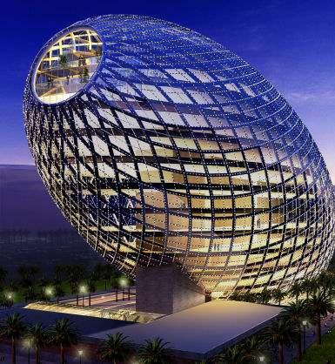
Яйцеобразное здание Бомбей, Индия.

Slide 5
Яйцеобразное здание площадью 32 тыс. кв. метров будет сочетать в себе «знаковую архитектуру», экологичный дизайн, интеллектуальные системы и новые технологии для создания впечатляющего и внушающего трепет сооружения, расположенного в центрального части города.
Компания James Law Cybertecture International на протяжении многих лет создает и проектирует высокотехнологичные решения для крупномасштабных строений посредством новаторских идей для образа жизни «Будущего».

Slide 6
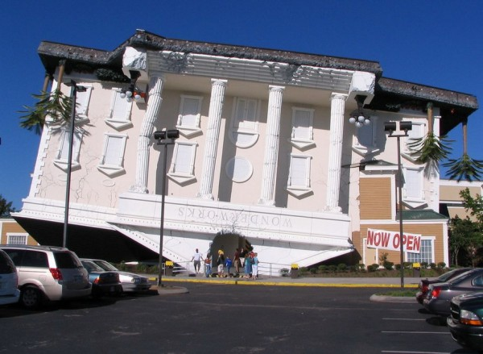
Дом-музей в Орландо.

Slide 7
Перевернутый дом - дом-музей. Легенда гласит, что это здание было когда-то научно-исследовательской лабораторией и находилось на одном из островов в районе Бермудского треугольника. Учеными, которые работали и проводили эксперименты в этом здании, был создан вихрь, гигантский торнадо, но они не рассчитали его силу. Вихрь подхватил это здание, и оно приземлилось, почти не поврежденное, на свою крышу в г. Орландо, штат Флорида. Здание переделали в необычный, мистический музей и ежегодно он принимает миллионы посетителей. Когда Вы войдете внутрь здания через чердачное окно, то увидите, что внутри все так же, как и снаружи, т.е. потолок - это пол, а пол - это потолок. С потолка свисают стулья, а под ногами можно обнаружить люстры.

Slide 8
Музей функционирует под названием "Путешествие в неизведанное", где Вас ждут свыше 100 интерактивных аттракционов. Вам предлагается посетить несколько экстремальных аттракционов: зону звука и света, бедствий и вызова, Космическую зону и галерею иллюзий. В зоне вызова работает арена физических возможностей, где Вам предлагается бросить вызов своим страхам и сомнениям. Попробуйте прыгнуть с виртуального утеса, сыграть один на один с чемпионом по баскетболу, поплавать с акулами, пережить сильнейшее землетрясение или мощнейший ураган. В Космической зоне Вам представится возможность посадить ракету, примерить скафандр астронавта и можно испытать себя на тренажере по преодолению силы тяжести (ощущение сравнимо с катанием на американских горках).
Побывайте в комнате страха и испытайте на себе весь ужас присутствия в заброшенном доме заколдованного леса. Если Вы устали, то можете полежать на ложе из 3500 гвоздей. И это только не многие из возможностей Wonder Works.

Slide 9
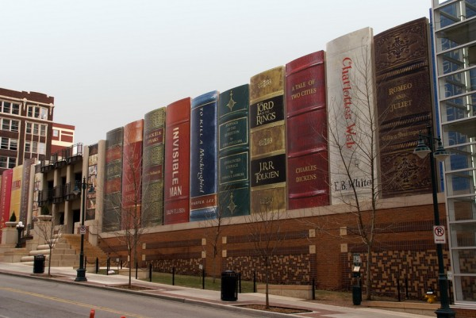
Библиотека в Канзас –Сити.

Slide 10
На фотографии изображена Публичная библиотека Канзас-Сити.
Дизайн фасада публичной библиотеки был разработан в виде ряда книг, которые стоят, как будто на книжной полке. Согласно проекту, этот фасад должен скрывать автостоянку библиотеки. Жителям города было предложено самим выбрать список книг, которые, по их мнению, достойны представлять библиотеку (В число книг вошли такие произведения, как Ромэо и Джульетта, Властелин колец, Человек неведимка и др.). Конечно, что у каждого свой вкус, но завлечь людей в библиотеку подобным интересным внешним видом вполне возможно.

Slide 11
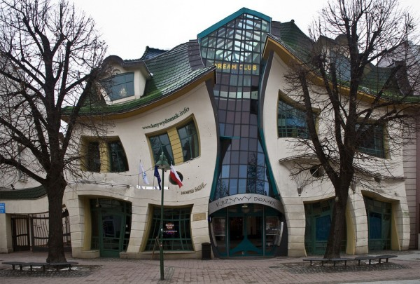
Кривой дом в Польше

Slide 12
Это здание находится в Польше в курортном городе Сопот .
Строительство этого дома началось в январе 2003 года, а в декабре того же года уже было закончено! Архитекторы этого необычного дома – Жан Мартин Занцер (извесный польский художник и иллюстратор детских книг) и Пер Далбенг (Шведский художник живущий в городе Сопот).

Slide 13
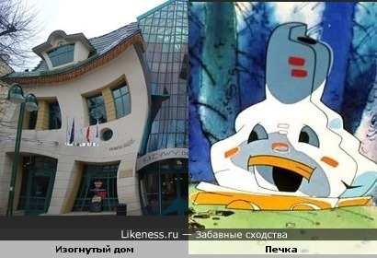

Slide 14
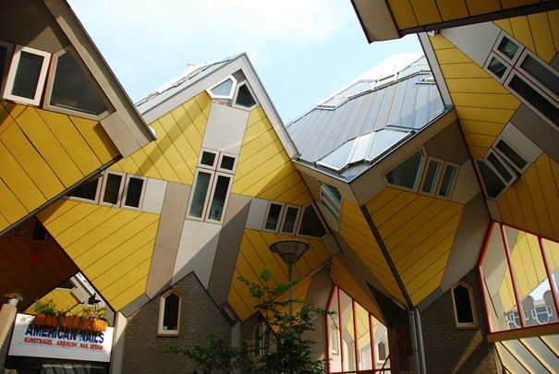
Кубические Здания (Роттердам, Нидерланды).

Slide 15
Оригинальная идея этих кубических домов возникла в 1970-х годов. Пит Блом (Piet Blom) разработал пару таких домов, которые затем были построены в Хельмонде (Helmond).
Когда архитектору поступил заказ на дизайн домов в Роттердаме, он решил использовать кубическую идею и для этого проекта. Ещё один нюанс строительства заключается в том, что каждый дом напоминает абстрактное дерево, именно поэтому вся деревня превращается в лес.

Slide 16
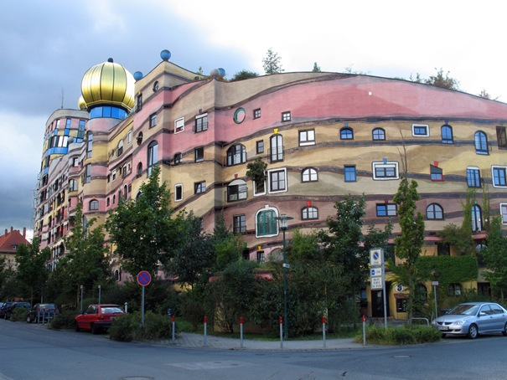
Лесная Спираль – Hundertwasser Building (Дармштадт, Германия)

Slide 17
Здание Forest Spiral было построено в Дармштадте в 1998 году. Это детище, как можно видеть из названия, гениального австрийского художника XX века, гуманиста, философа-чудака, эколога Фриденсрайха Хундертвассера.
В необычном здании 150 квартир, а в высокой башне на юго-восточном углу располагается ресторан и коктейль-бар.

Slide 18
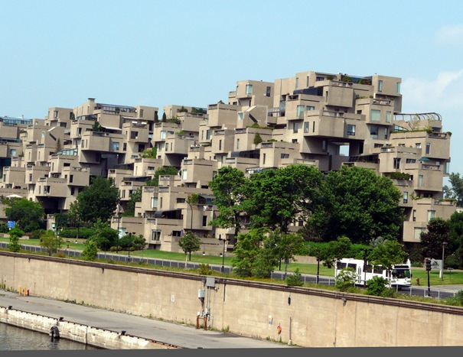
Обитель 67 (Монреаль, Канада)

Slide 19
В 1967 году, в Канаде состоялась одна из самых крупных мировых выставок того времени — Экспо 67. Главной темой выставки были дома и жилое строительство.
Куб является основой этого строения, названного Хабитат 67, выполненного к началу выставки. В материальном смысле, куб — символ стабильности. Что касается его мистического значения, то куб является символом мудрости, истины и нравственного совершенства.
354 кубов, наращенных друг на друга, позволили создать это серое (по цвету, а не по сути) здание со 146 квартирами, парящими между небом и землей, между городом и реками, между зеленью и светом.

Slide 20
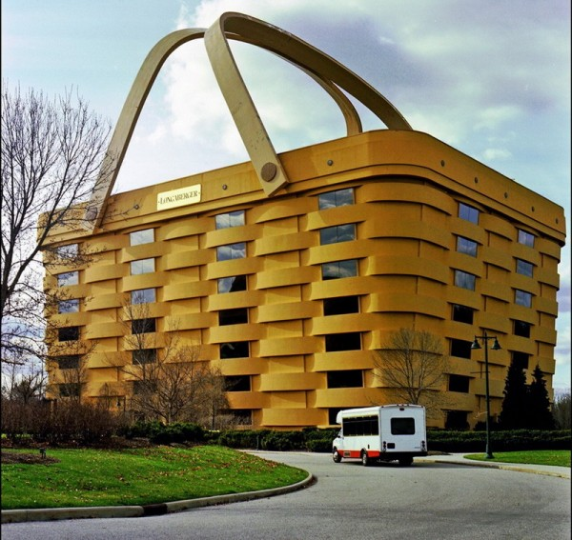
Самая большая в мире корзина(Ньюарк)

Slide 21
Самый странный офис в мире выстроила компания The Longaberger Basket Company в Огайо. Здание имеет вид самой востребованной продукции компаний. Площадь постройки 17000 кв. метров, стоимость 30 миллионов долларов. Идея построить столь необычное здание принадлежит генеральному директору компания Дэвиду Лонгбергу.

Slide 22
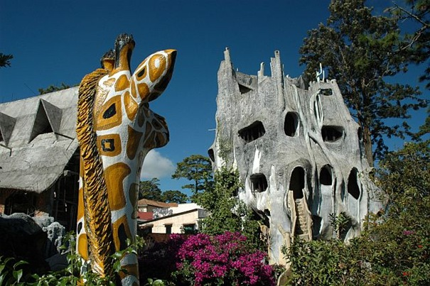
Сумасшедший Дом (Вьетнам)

Slide 23
Дом принадлежит дочери экс-президента Социалистической Республики Вьетнам. В своё время, эта вьетнамская дама изучала архитектуру в Москве.
Строение не соблюдает ни одну из общепринятых концепций домостроения и похожа на сказочный замок, с огромным животом жирафа или паука. Дом открыт для посещений туристов.

Slide 24
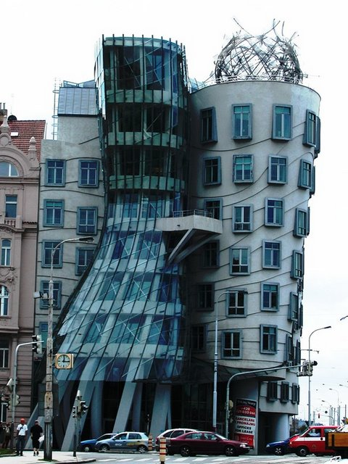
Танцующий дом (Прага, Чешская республика)

Slide 25
Танцующий Дом (также известен как «пьяный дом», или «Джинджер и Фред») -- это шутливое название, данное офисному зданию компании Nationale-Nederlanden в центре Праги. Оно было спроектировано чешским архитектором с хорватскими корнями
Владо Милуничем при содействии знаменитого канадского деконструктивиста Френка Гери (Frank Gehry). Здание было построено в период с 1992 по 1996 год и стоит на месте здания, разрушенного во время Второй Мировой Войны.

Slide 26
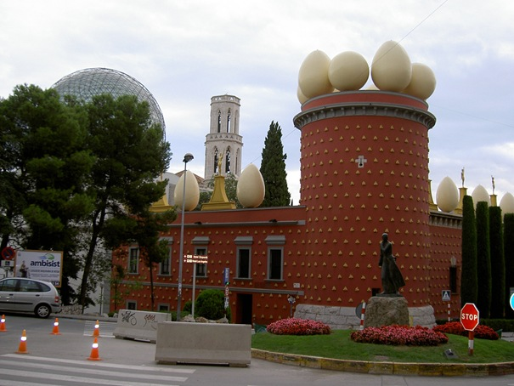
Торре Галатея Фигерас (Испания)

Slide 27
Небольшой город Фигерас испанской провинции Каталония. Его центр площадь Галлы и Сальвадора Дали. Да, именно здесь 11 мая 1904 года самый сенсационный художник ХХ столетия (каждое свое появления на публике и каждую свою работу он мастерски превращал либо в сенсацию, либо в скандал, либо и в то и другое) появился на свет. С 1974 года — дата открытия музея в Фигерасе. Здесь базируется самая большая коллекция его произведений. К музею турист всегда найдет дорогу. Если не карта, то многочисленные указатели, повторяющие произведения мастера приведут вас к старому, построенному в XIX веке, театру Фигераса.
Почему театр — музей? Во-первых, некогда в этом здании действительно располагался театр. Он сгорел во время гражданской войны. Во-вторых: «Вся моя жизнь была театром» говорил мэтр. Поэтому Дали верил, что лучшего места для музея ему не найти. Кстати, именно здесь в возрасте 14 лет юный Сальвадор впервые выставил одну из своих работ.
Идея создания музея родилась в 1961 году. Началось все с просьбы новоизбранного мэра Фигераса. Тот попросил прославленного уроженца подведомственной территории подарить городу одну из своих работ. Дали решил подарить музей. Музей открылся в 1974 г. и достраивался до середины 1980-х гг.

Slide 28
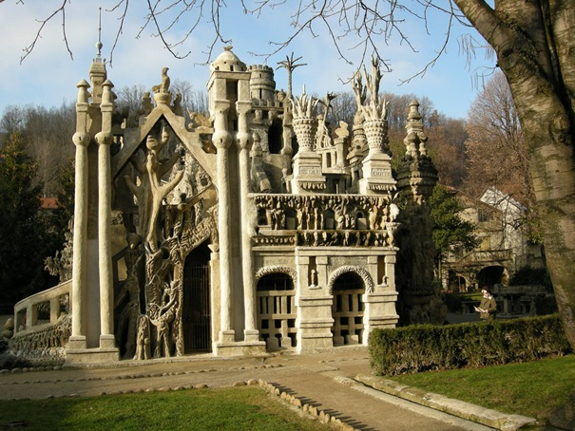
Фердинанд
Шеваль или Идеальный Дворец (Франция)

Slide 29
Фердинанд Шеваль был почтальоном, самым настоящим, с сумкой, письмами и бандеролями. И, наверное, только он один знал, что он Поэт, потому что его голову наполняли видения сказочных дворцов и замков.
Многие годы он подыскивал строительный материал для своих фантазий. И однажды понял – его более чем достаточно… вокруг. Отхлынувшее древнее море оставило на морском дне сюрпризы для тех, кто сумеет их оценить. Один из камней поразил Шеваля совершенством формы и насыщенностью красок. Таким же оказался и другой камень, и следующий. Природа щедро награждает тех, кто умеет видеть!
И тогда Фердинанд сказал себе: «Если сама природа творит скульптуры, я могу их сложить и превратить кладку в архитектурное творение. Вот моя мечта. За работу»

Slide 30
И Фердинанд Шеваль решил, что для реализации его безумной идеи, дело теперь за малым. «Поскольку природа одарила меня строительным материалом, я должен стать архитектором и каменщиком»!
Обычный путь почтальона в 30 км, увеличился еще на 10. Жители поселка с изумлением взирали на почтальона с тачкой, наполненной камнями. А он, не обращая внимания на насмешки, сваливал их около своего дома и отправлялся читать научные труды и журналы об архитектуре, строительстве и искусстве.
10 000 дней, 93 000 часов и 33 года работы, как написано на одном из фасадов его замка… Замок рос, к нему прибавлялись статуи, на стенах появлялись новые изречения и девизы Шеваля, добавлялись странные украшения, завораживающие жителей поселка особенно по ночам…
Строительство велось с 1879 по 1912! Действительно, «Кто может лучше – пусть попробует!» В одиночку, ночами, вручную…

Slide 31
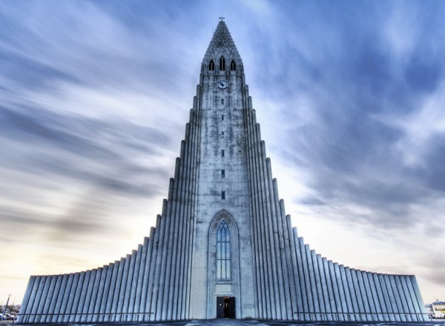
Церковь в Рейкьявике.

Slide 32
Хатльгримскиркья — лютеранская церковь в Рейкьявике, столице Исландии. Это здание — четвёртое по высоте здание в Исландии, Церковь названа в честь поэта и духовного лидера Хадльгримура Петурссона, автора книги «Гимны страсти».
Проект церкви был разработан в 1937 году архитектором Гудйоуном Самуэльсоном. На постройку церкви ушло 38 лет. Строительные работы начались в 1945 году, а закончились в 1986 году. Крипта и хоры были закончены в 1948 году, башня и крылья — в 1974 году. Неф был освящён в 1986 году. Церковь находится в центре Рейкявика, и видна из любой части города. Она стала одной из главных достопримечательностей города.
В церкви размещается большой орган, созданный германским мастером Йоханесом Клайсом из Бонна. Орган является механическим, имеет 5275 трубки, его высота равна 15-ти метрам, а его вес — 25-ти тоннам.
Церковь также используется в качестве обзорной вышки, с которой открывается замечательный вид на Рейкьявик и окружающие его горы. Перед церквью расположена статуя Лейфа Счастливого, подаренная Соединёнными Штатами Америки в 1930 году в честь тысячелетнего юбилея Исландского парламента.

Slide 33
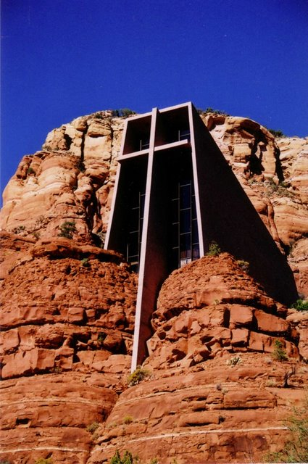
Часовня в Скале
(Аризона,
Соединенные
Штаты)

Slide 34
В центральной части Аризоны (по дороге из Финикса во Флагстафф) располагается небольшой, но туристический город Седона, знаменитый своими красными скалами. Часовня в скале является одной из достопримечательностей города. Часовня построена в 1956 году.
Рядом с часовней -- скала с двумя выступами, которую называют монахинями.

Slide 35
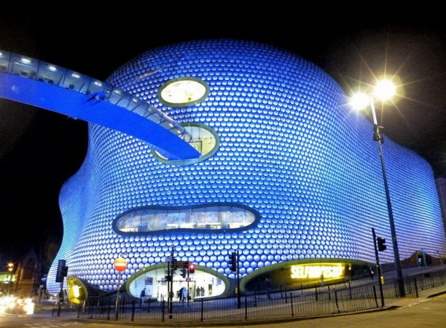
Шоппинг-центр в Бирмингеме (Великобритания).

Slide 36
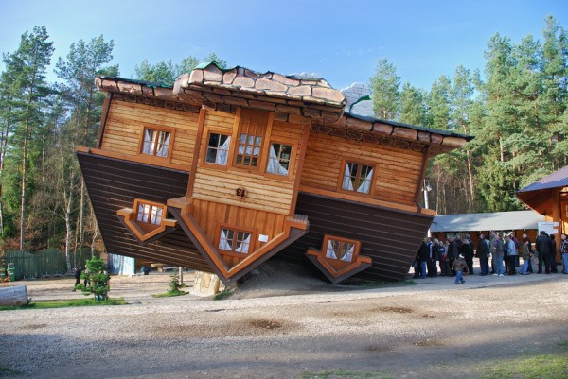
Дом-перевертыш в Шимбарки

Slide 37
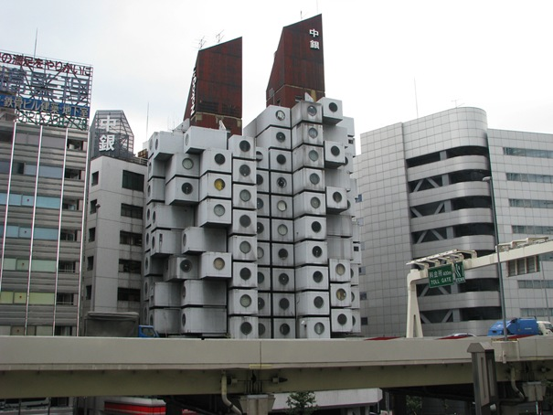
Башня Nakagin (Токио, Япония).

Slide 38
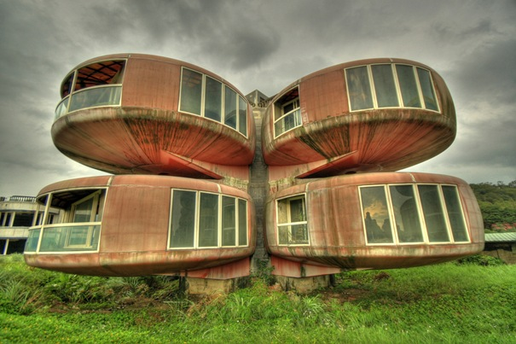
Дом-НЛО

Slide 39
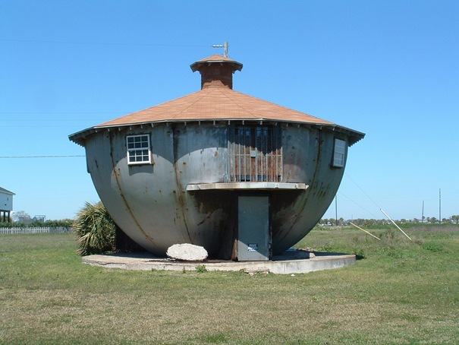
Дом - Чайник (Техас, Соединенные Штаты

Slide 40
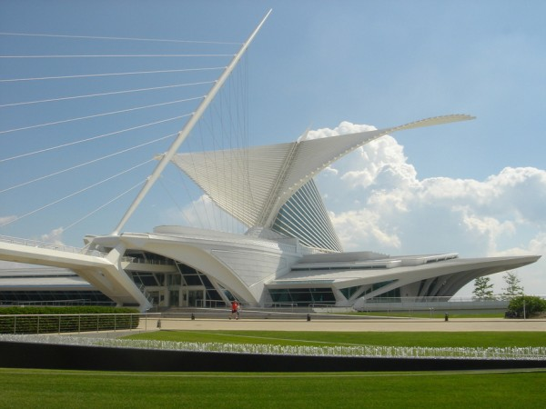
Музей искусств в Милуоки

Slide 41
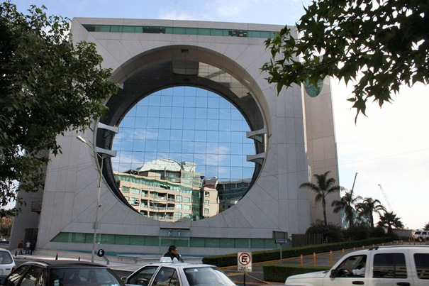
Дом - Стиральная машина (Мехико, Мексика)

Slide 42
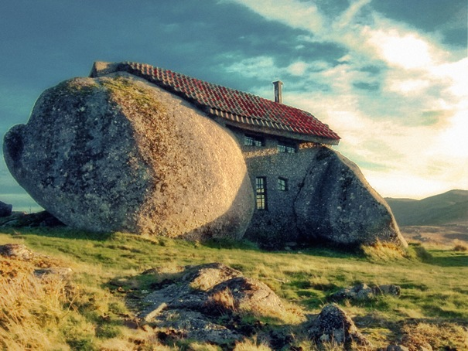
Каменный Дом (Португалия)

Slide 43
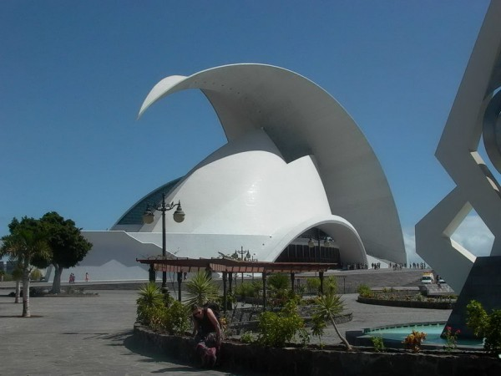
Концертный зал Tenerife Auditorium на Канарских островах (Испания).

Slide 44
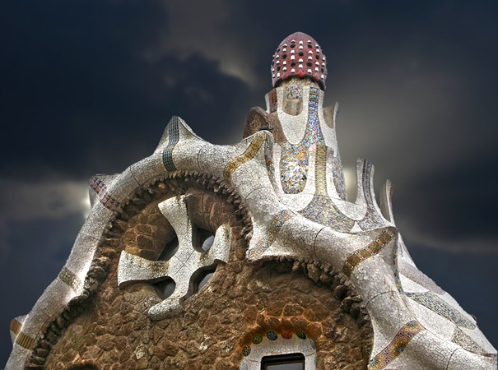
Необычный дом (Барселона, Испания)

